Slide 1

KHỞI ĐỘNG

Slide 2

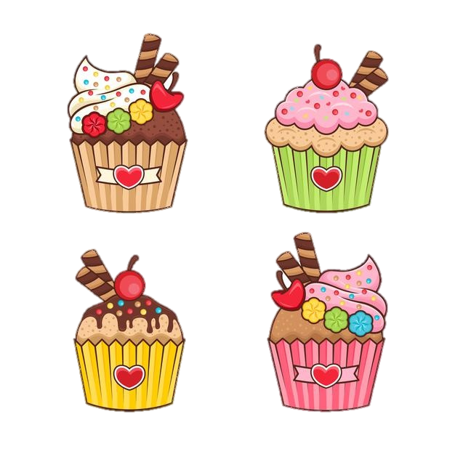
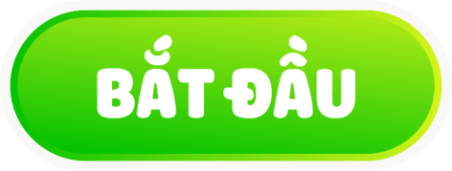

Bé tập làm bánh

Slide 3

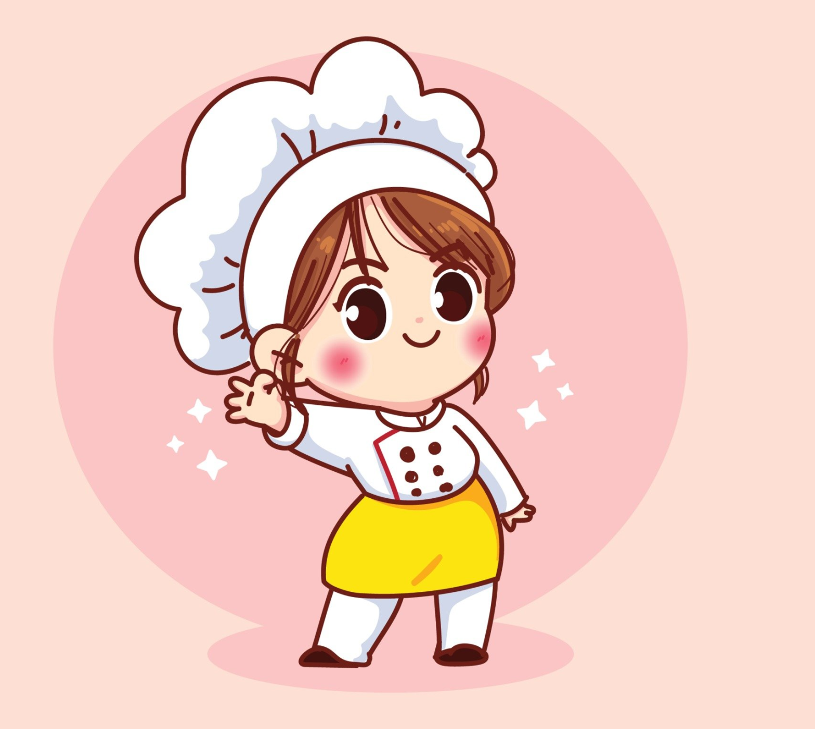
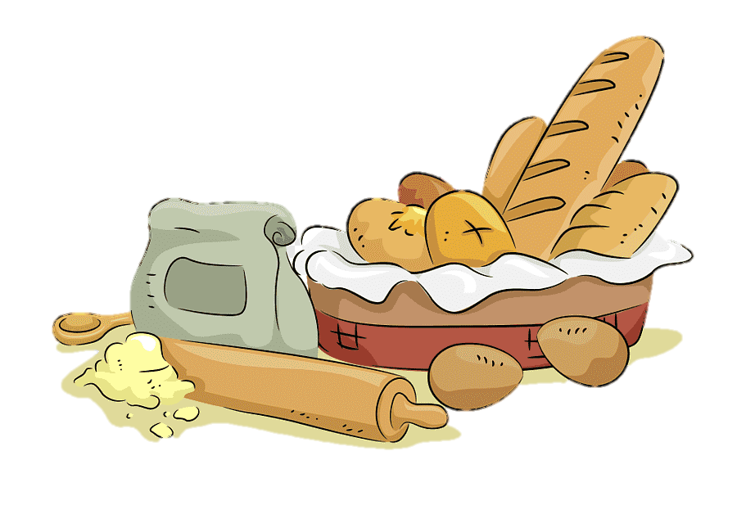
Chúng mình cùng
làm bánh
tặng Mẹ nhé!

Slide 4








1. Từ đồng âm là gì?
Âm thanh
khi chọn Đúng
Là những từ giống nhau về âm nhưng khác hẳn nhau về nghĩa.
Là những từ giống nhau về nghĩa nhưng khác nhau về âm.
Âm thanh
khi chọn Sai
Cả A và B sai.
Cả A và B đúng.

Slide 5
2. Cặp từ nào sau đây là cặp từ đồng âm?
Âm thanh
khi chọn Đúng
xinh đẹp– xinh xắn
Bao la – rộng lớn
Âm thanh
khi chọn Sai
khổng lồ - bé tí
Cái bàn – bàn bạc

Slide 6


Những chiếc bánh
thật là ngon !

Slide 7

Từ nhiều nghĩa ( Tr. 66)
Mục tiêu:
Hiểu thế nào là từ nhiều nghĩa, nghĩa gốc và nghĩa chuyển trong từ nhiều nghĩa.
Xác định được nghĩa gốc và nghĩa chuyển của một số từ nhiều nghĩa.
Tìm được nghĩa chuyển của một số danh từ chỉ bộ phận cơ thể người và động vật.

Slide 8
Từ nhiều nghĩa ( Tr. 66)
I. Nhận xét

Slide 9
Bài 1. Tìm nghĩa của cột B thích hợp với mỗi từ ở cột A:
A |  | B
Răng |  | a) Bộ phận ở hai bên đầu người và động vật, dùng để nghe.
Mũi |  | b) Phần xương cứng, màu trắng, mọc trên hàm, dùng để cắn, giữ và nhai thức ăn.
Tai |  | c) Bộ phận nhô lên ở giữa mặt người hoặc động vật có xương sống, dùng để thở và ngửi.

Slide 10
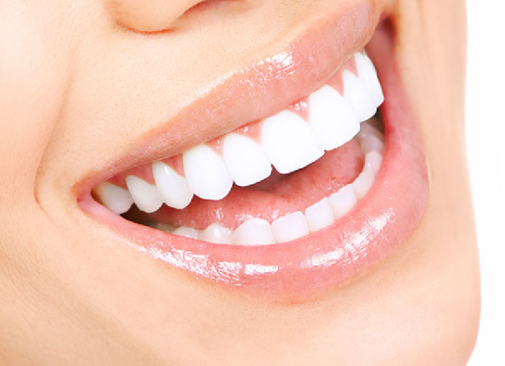
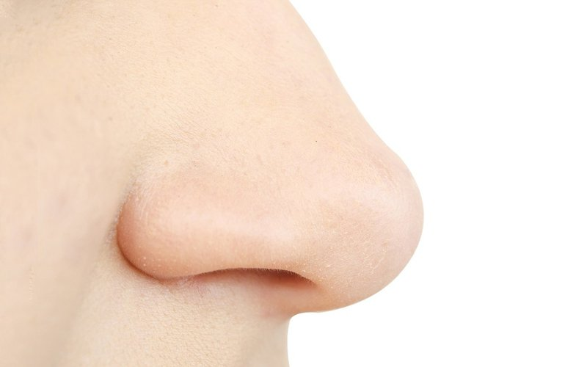
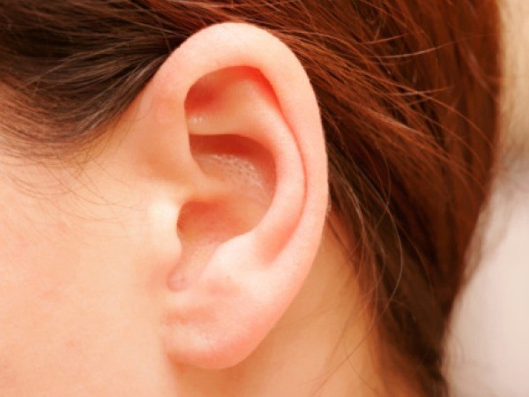
Bài 1. Tìm nghĩa của cột B thích hợp với mỗi từ ở cột A:
 | A | B
 | Răng | b) Phần xương cứng, màu trắng, mọc trên hàm, dùng để cắn, giữ và nhai thức ăn.
 | Mũi | c) Bộ phận nhô lên ở giữa mặt người hoặc động vật có xương sống, dùng để thở và ngửi.
 | Tai | a) Bộ phận ở hai bên đầu người và động vật, dùng để nghe.

Slide 11
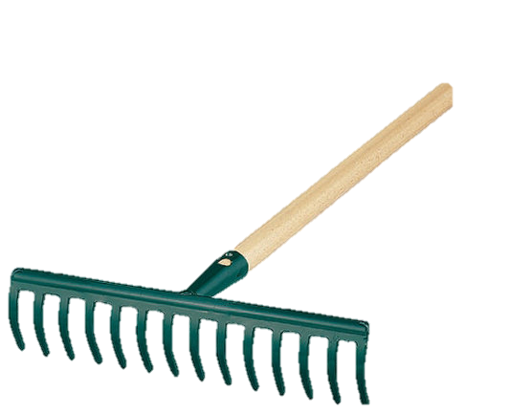

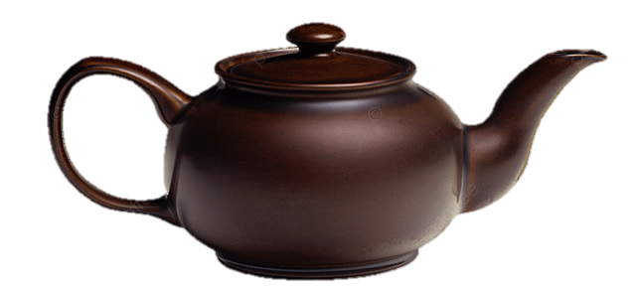
Bài 2. Nghĩa của các từ in đậm trong khổ thơ sau có gì khác nghĩa của chúng ở bài tập 1?
Răng của chiếc cào
Làm sao nhai được?
Mũi thuyền rẽ nước
Thì ngửi cái gì?
Cái ấm không nghe
Sao tai lại mọc?

Slide 12

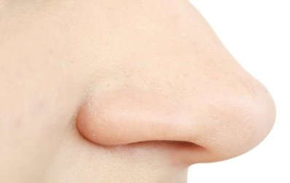

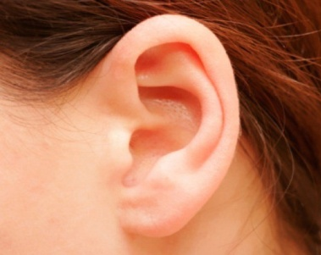

Bài 3. Nghĩa của các từ răng, mũi, tai ở bài 1 và bài 2 có gì giống nhau?
Từ ở bài 1 |  | Từ ở bài 2 |  | Khác nhau
 |  |  |  | Từ ở bài 1 | Từ ở bài 2
 | Răng
 | Mũi
 | Tai
Nghĩa gốc
Nghĩa chuyển
Giống nhau
Nghĩa gốc
Nghĩa chuyển
Cùng chỉ vật sắc, nhọn, sắp đều nhau thành hàng.
Dùng để nhai thức ăn.
Dùng để dọn dẹp, thu gọn.
Cùng chỉ một bộ phận có đầu nhọn nhô ra phía trước.
Dùng rẽ nước, chỉ, lái về phía trước.
Dùng để thở, ngửi.
Cùng chỉ một bộ phận mọc ra ở hai bên.
Dùng để nghe.
Dùng để cầm, bê cho chắc chắn.

Slide 13
Từ nhiều nghĩa ( Tr. 66)
II. Ghi nhớ
- Từ nhiều nghĩa là từ có một nghĩa gốc và một hay một số nghĩa chuyển. Các nghĩa của từ nhiều nghĩa bao giờ cũng có mối liên hệ với nhau.
- Nghĩa gốc là nghĩa chính của từ, nghĩa chuyển là nghĩa được suy ra từ nghĩa gốc.
- Nghĩa của từ nhiều nghĩa bao giờ cũng có mối liên hệ với nhau. Khác với từ đồng âm, nghĩa của từ đồng âm hoàn toàn khác nhau.

Slide 14
Từ nhiều nghĩa ( Tr. 66)
VD:
- Cao
(sự tăng trưởng theo chiều thẳng đứng)
- Cao dán
Từ đồng âm
( không liên quan về nghĩa)
(loại thuốc dán ngoài da)

Slide 15
Từ nhiều nghĩa ( Tr. 66)
VD:
- Cao (sự tăng trưởng theo chiều thẳng đứng)
nghĩa gốc
nghĩa chuyển
Từ nhiều nghĩa
- Sốt cao (tăng lên về nhiệt độ cơ thể)
- Cất cao tiếng hát (tăng lên về âm lượng)
nghĩa chuyển

Slide 16
Bài 1. Trong những câu nào, các từ mắt, chân, đầu mang nghĩa gốc và trong những câu nào, chúng mang nghĩa chuyển?
a. Mắt
- Đôi mắt của bé mở to.
- Quả na mở mắt.
b. Chân
- Lòng ta vẫn vững như kiềng ba chân.
- Bé bị đau chân.
c. Đầu
- Khi viết em đừng ngoẹo đầu.
- Nước suối đầu nguồn rất trong.

Slide 17
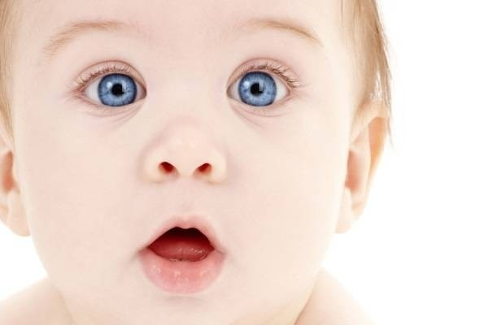
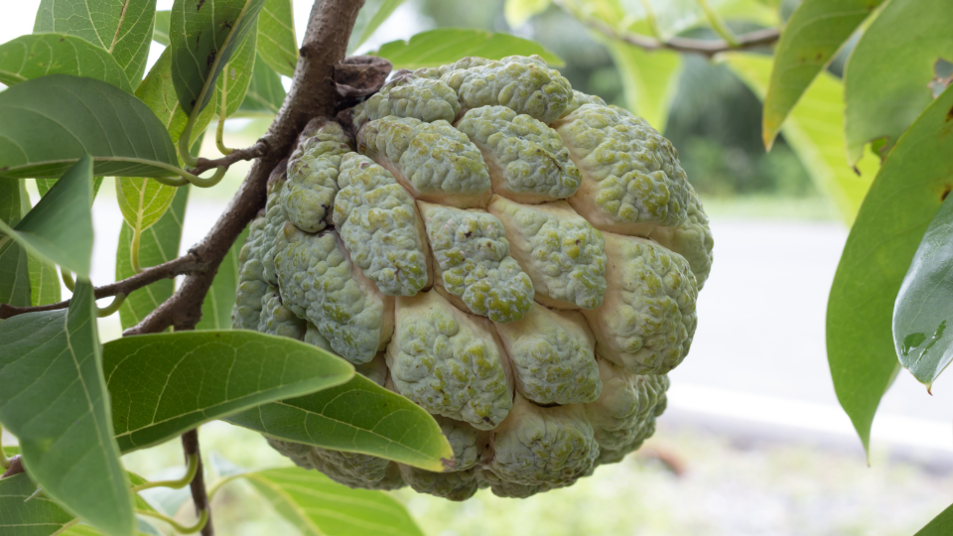
1. Trong những câu nào, các từ mắt, chân, đầu mang nghĩa gốc và trong những câu nào, chúng mang nghĩa chuyển?
- Đôi mắt của bé mở to.
- Quả na mở mắt.
a. Mắt
Nghĩa gốc
Nghĩa chuyển

Slide 18
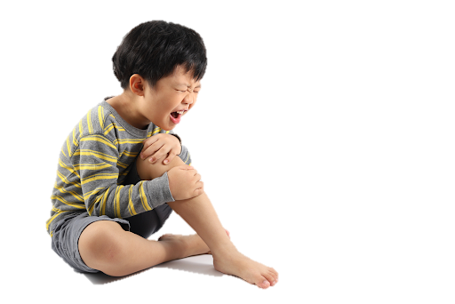
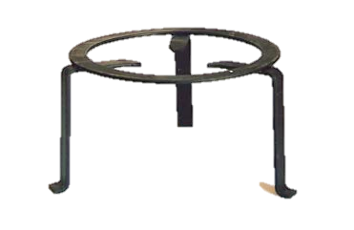
Bài 1. Trong những câu nào, các từ mắt, chân, đầu mang nghĩa gốc và trong những câu nào, chúng mang nghĩa chuyển?
b. Chân
- Lòng ta vẫn vững như kiềng ba chân.
- Bé bị đau chân.
Nghĩa chuyển
Nghĩa gốc

Slide 19
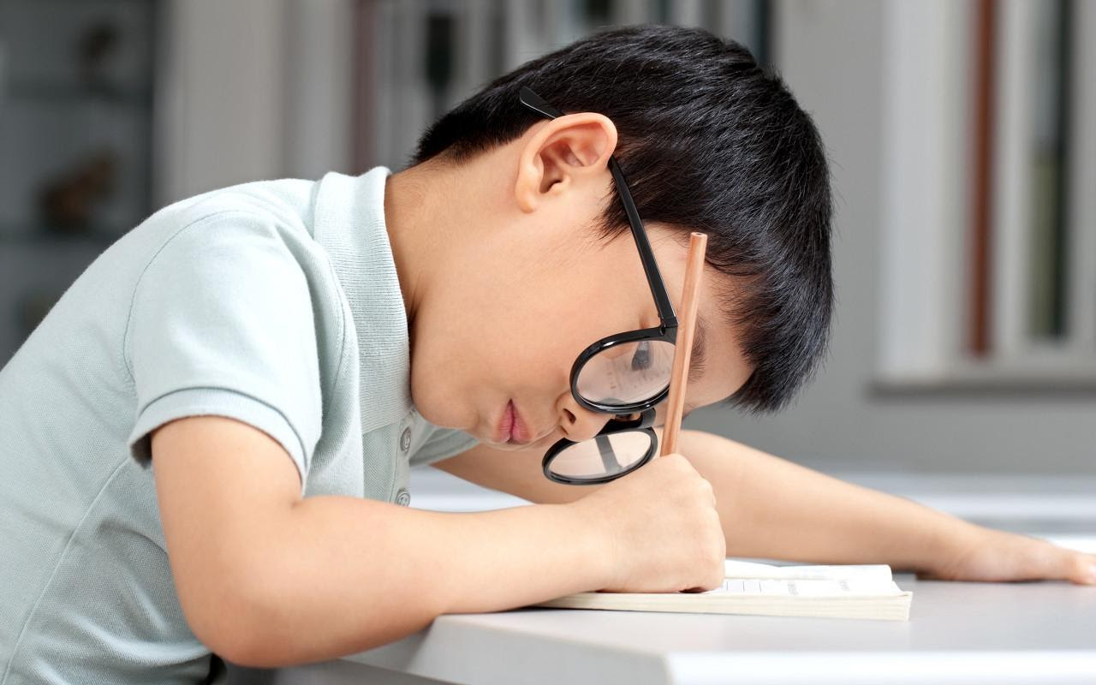
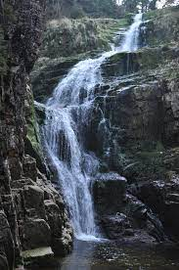
Bài 1. Trong những câu nào, các từ mắt, chân, đầu mang nghĩa gốc và trong những câu nào, chúng mang nghĩa chuyển?
c. Đầu
- Khi viết em đừng ngoẹo đầu.
- Nước suối đầu nguồn rất trong.
Nghĩa gốc
Nghĩa chuyển

Slide 20
Bài 2. Các từ chỉ bộ phận cơ thể của người và động vật thường là những từ nhiều nghĩa. Hãy tìm một số ví dụ về sự chuyển nghĩa của những từ sau: lưỡi, miệng, cổ, tay, lưng.

Slide 21
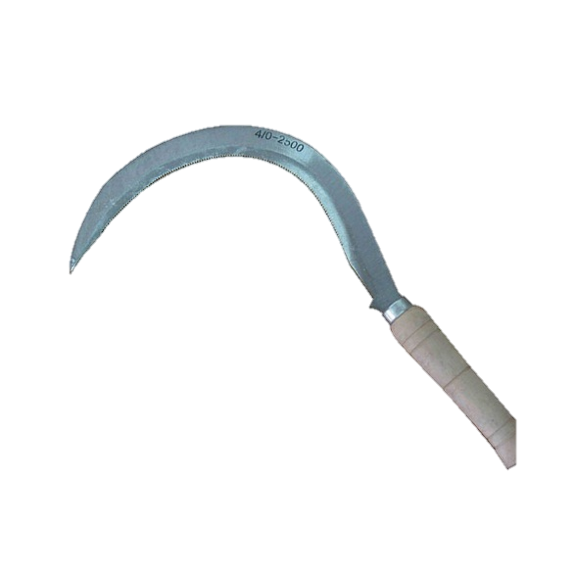
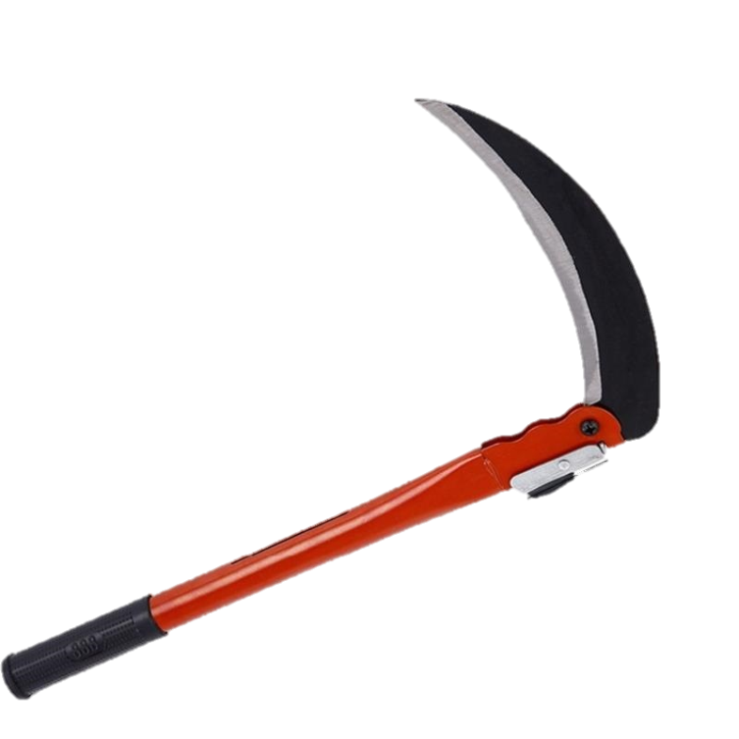
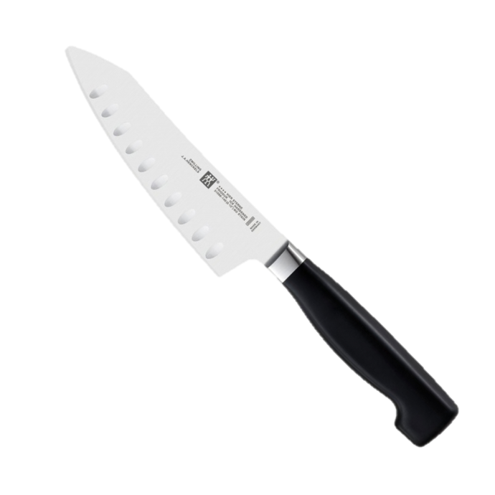
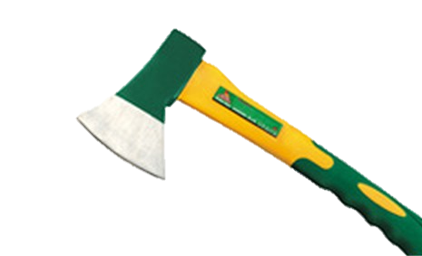
Bài 2. Các từ chỉ bộ phận cơ thể của người và động vật thường là những từ nhiều nghĩa. Hãy tìm một số ví dụ về sự chuyển nghĩa của những từ sau: lưỡi, miệng, cổ, tay, lưng.
lưỡi liềm
lưỡi dao
lưỡi
lưỡi rìu
lưỡi hái

Slide 22
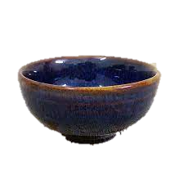
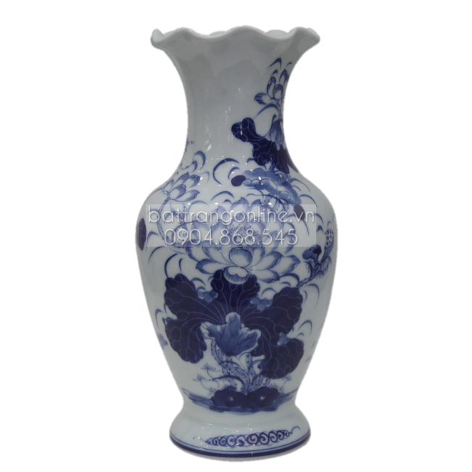
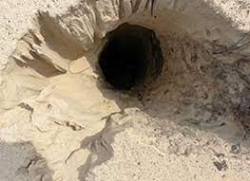
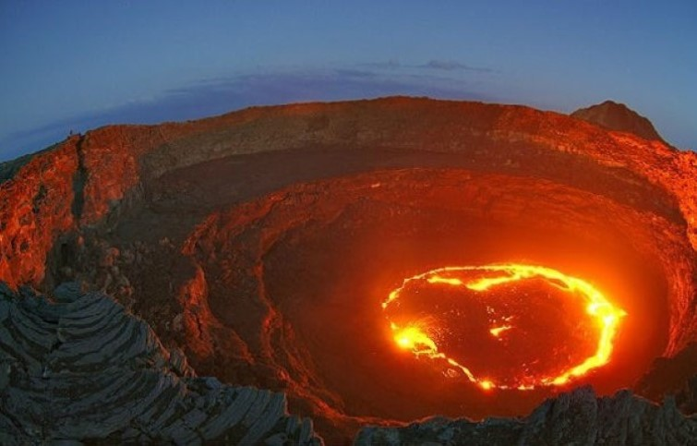
Bài 2. Các từ chỉ bộ phận cơ thể của người và động vật thường là những từ nhiều nghĩa. Hãy tìm một số ví dụ về sự chuyển nghĩa của những từ sau: lưỡi, miệng, cổ, tay, lưng.
miệng hố
miệng bát
miệng
miệng bình
miệng núi lửa

Slide 23
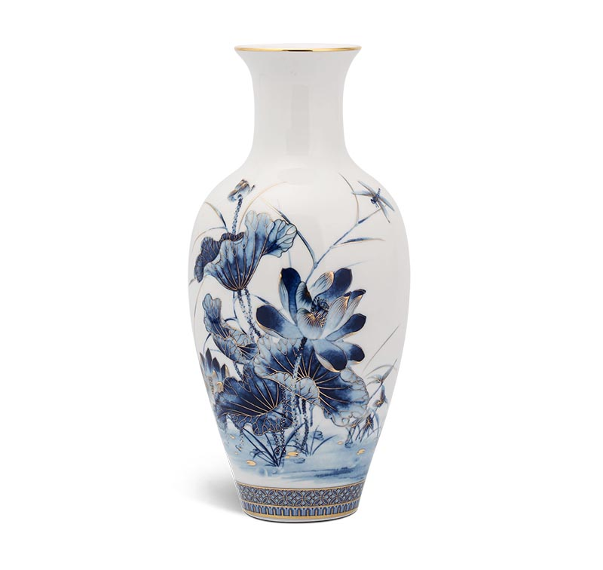
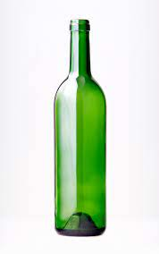
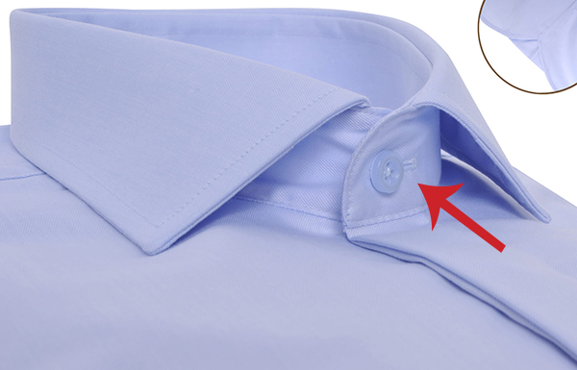
Bài 2. Các từ chỉ bộ phận cơ thể của người và động vật thường là những từ nhiều nghĩa. Hãy tìm một số ví dụ về sự chuyển nghĩa của những từ sau: lưỡi, miệng, cổ, tay, lưng.
cổ chai
cổ
cổ bình
cổ áo

Slide 24
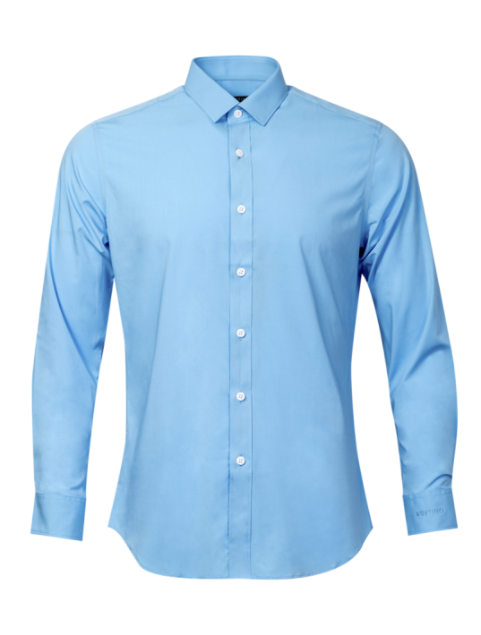
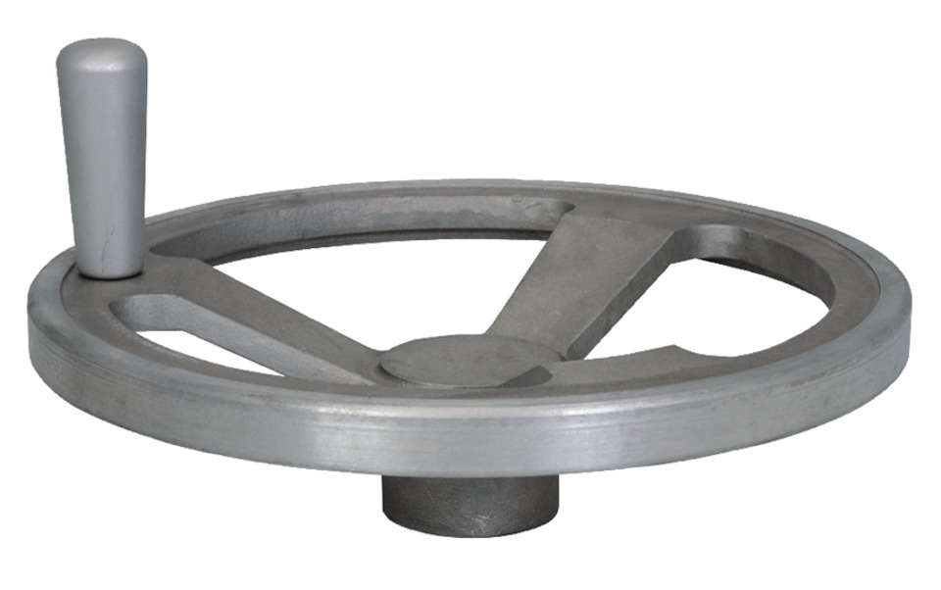
Bài 2. Các từ chỉ bộ phận cơ thể của người và động vật thường là những từ nhiều nghĩa. Hãy tìm một số ví dụ về sự chuyển nghĩa của những từ sau: lưỡi, miệng, cổ, tay, lưng.
tay áo
tay
tay quay
tay nghề

Slide 25
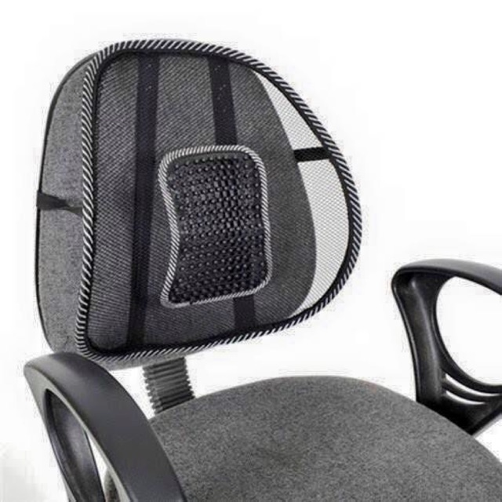

Bài 2. Các từ chỉ bộ phận cơ thể của người và động vật thường là những từ nhiều nghĩa. Hãy tìm một số ví dụ về sự chuyển nghĩa của những từ sau: lưỡi, miệng, cổ, tay, lưng.
lưng ghế
lưng
lưng núi
lưng trời

Slide 26
AI NHANH HƠN?
Con cò có cái cổ thật cao.
Cổ tay bé Nụ thật tròn trịa.
A.Từ nhiều nghĩa B.Từ đồng âm

Slide 27
AI NHANH HƠN?
Mọi người đang xem tranh.
Chúng nó tranh nhau quả bóng.
A.Từ nhiều nghĩa B.Từ đồng âm

Slide 28
AI NHANH HƠN?
- Bữa tối, nhà Lan thường ăn cơm muộn.
Xe này ăn xăng tốn lắm.
A.Từ nhiều nghĩa B.Từ đồng âm

Slide 29







HẸN CÁC EM Ở TIẾT HỌC SAU

